Slide 1
Exercițiu de monitorizare ÎN DOMENIUL E-GUVERNĂRII realizat în anul 2022
Autoritatea pentru Digitalizarea României

Slide 2
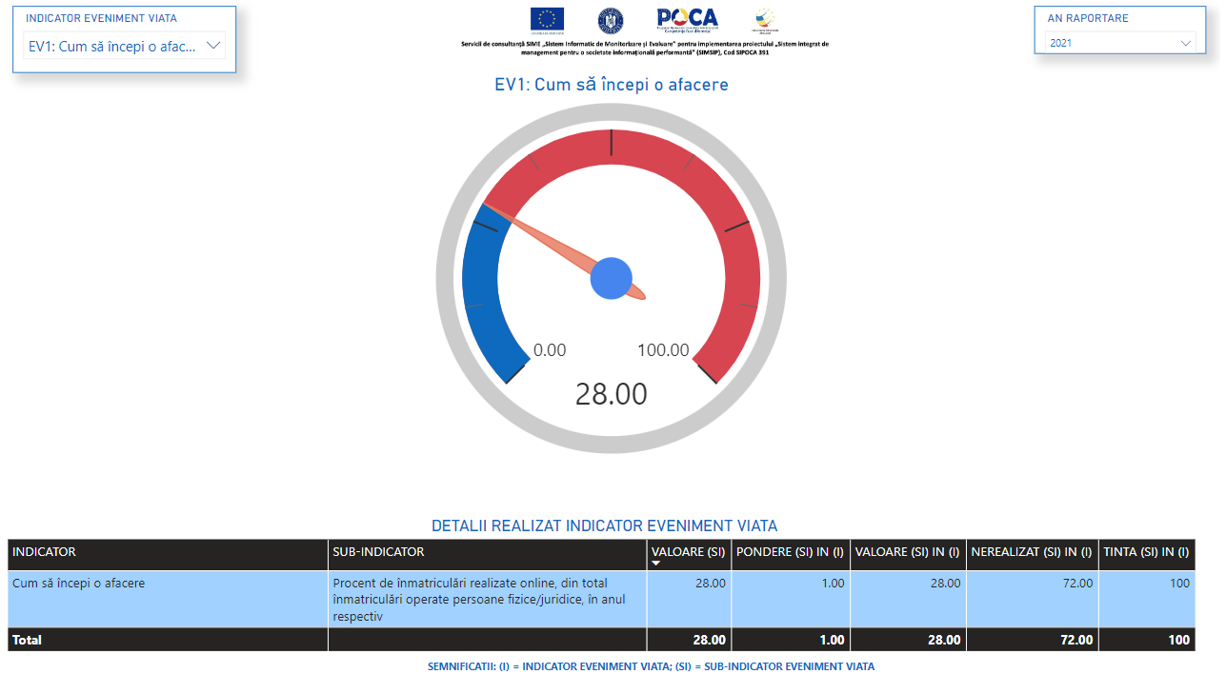

Slide 3
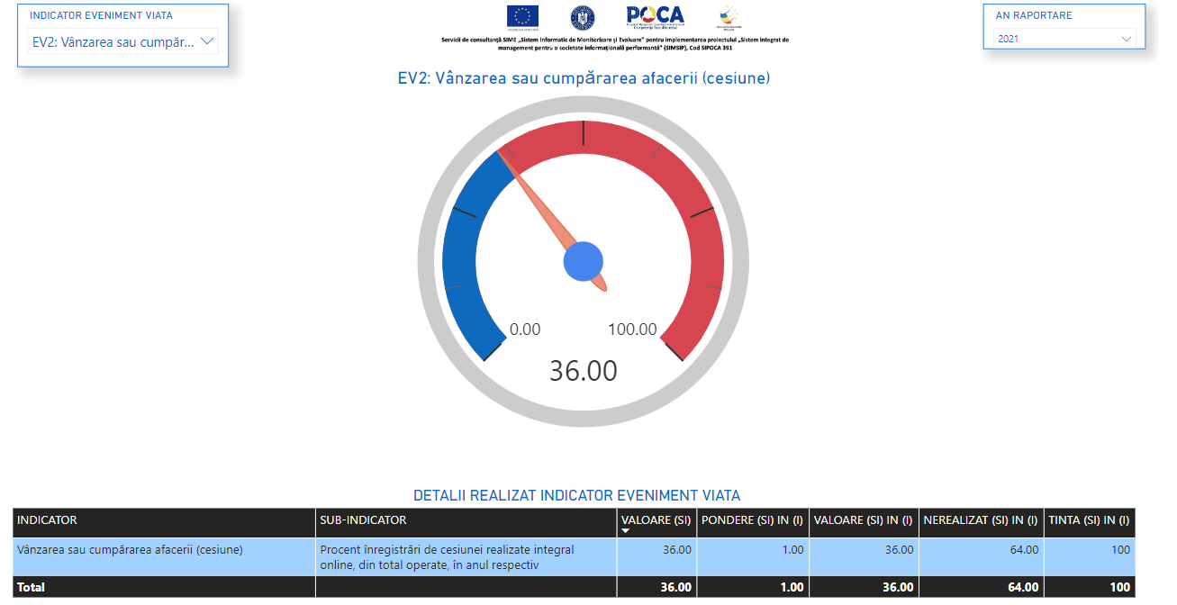

Slide 4
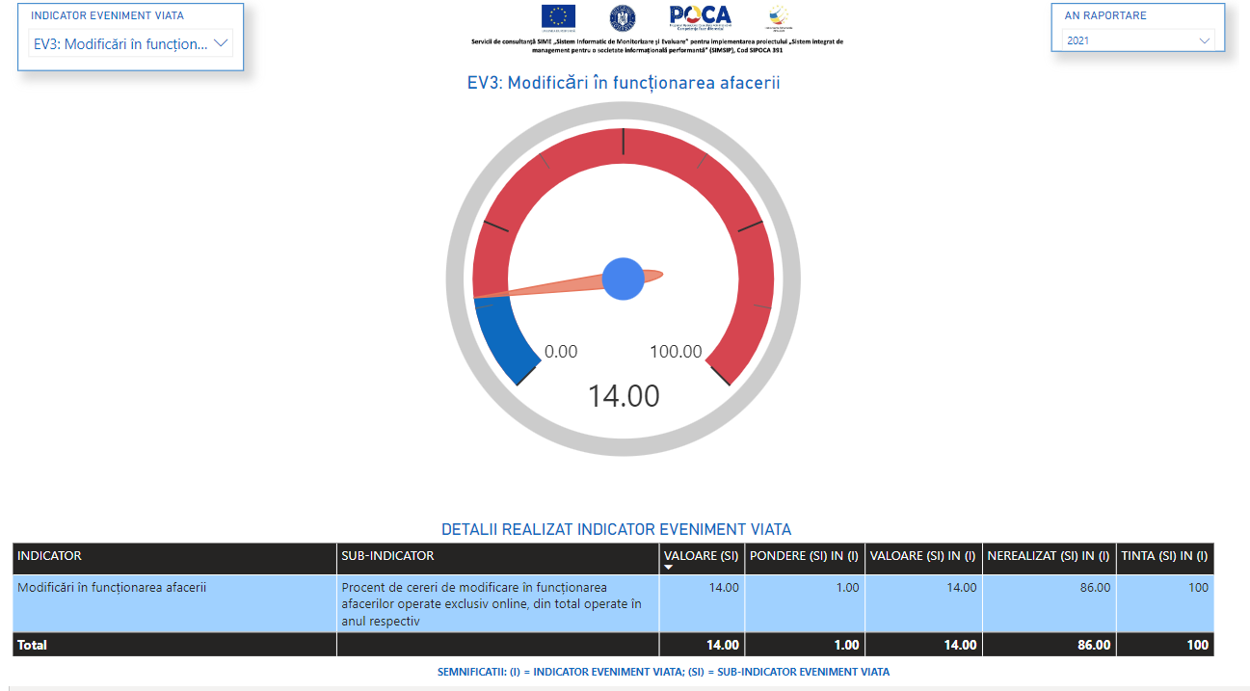

Slide 5
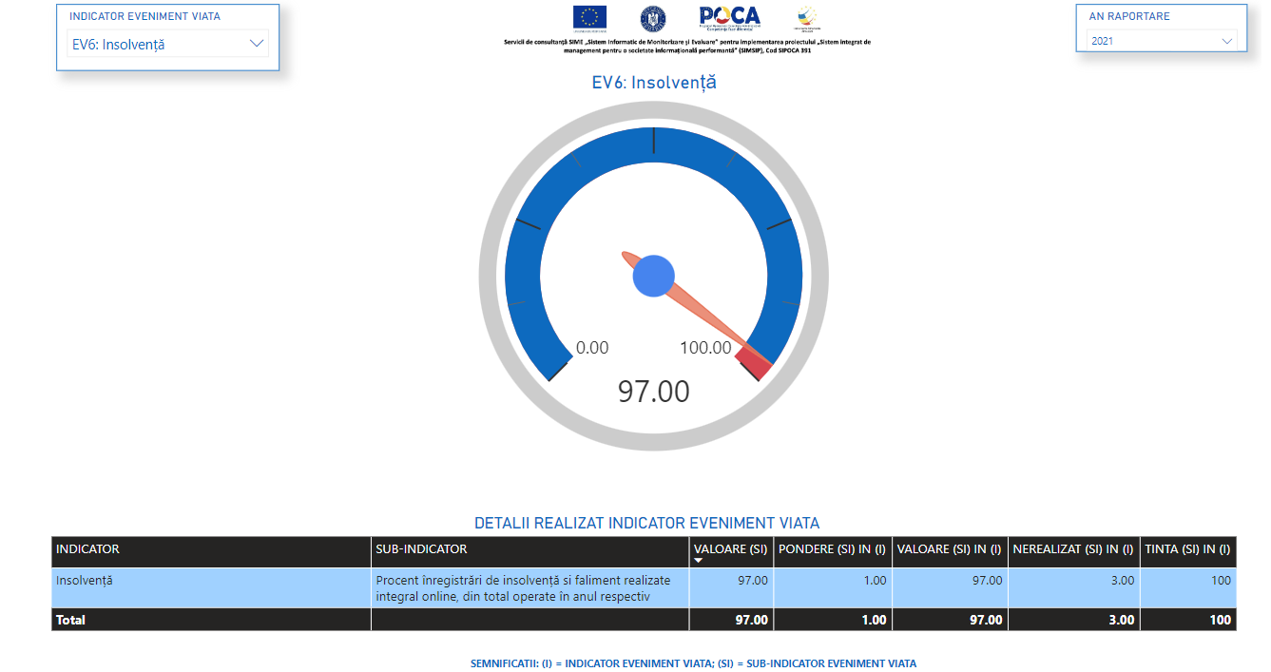

Slide 6
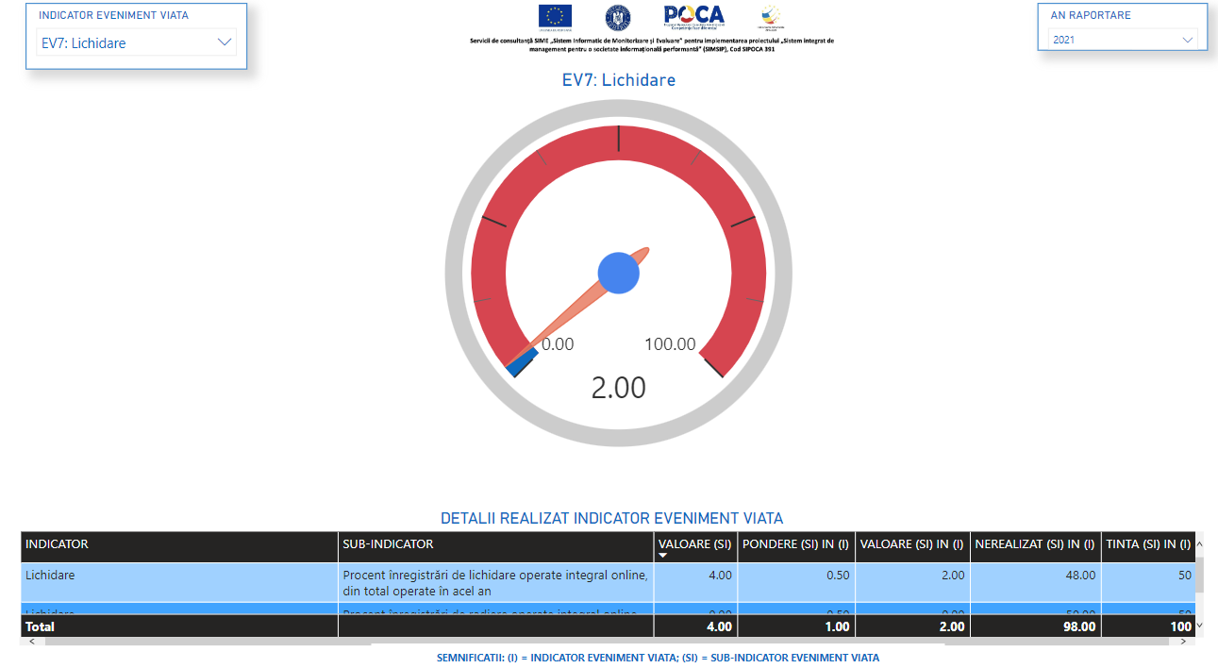

Slide 7
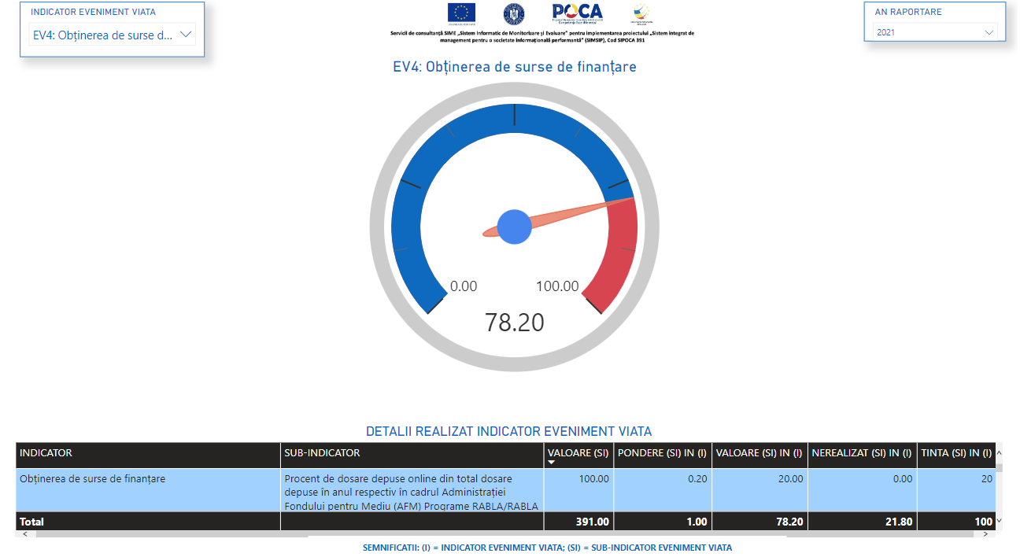

Slide 8
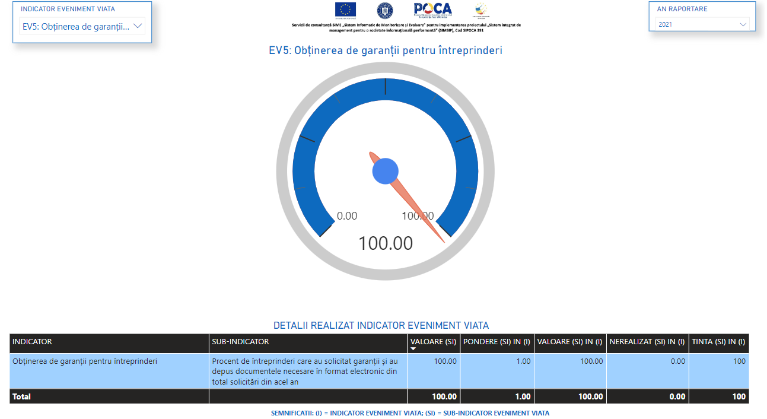

Slide 9
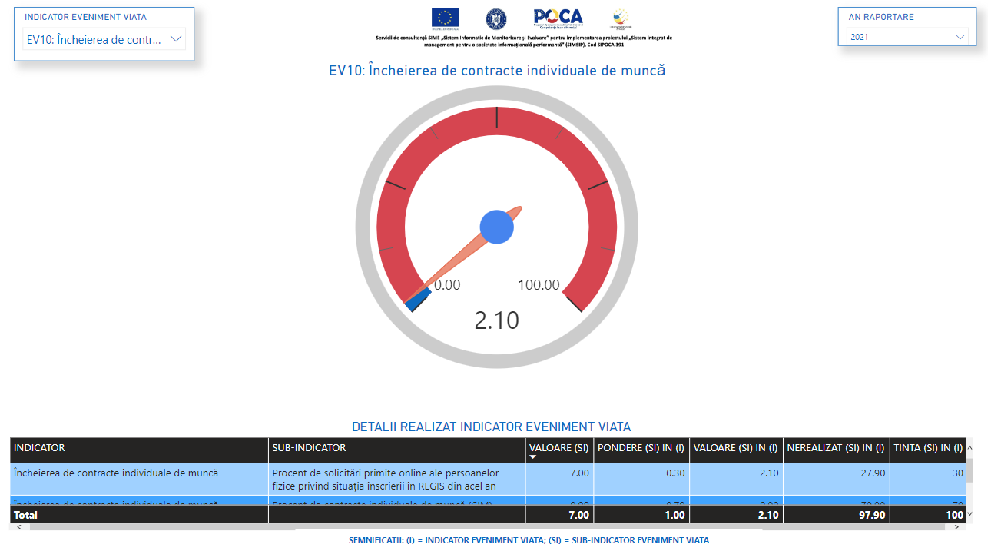

Slide 10
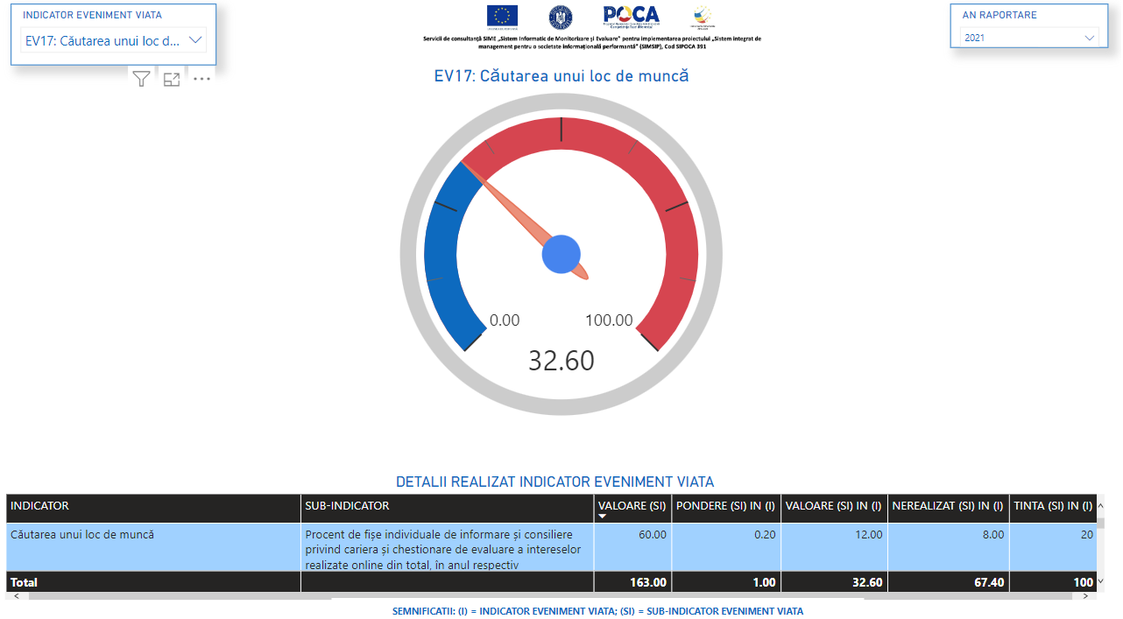

Slide 11
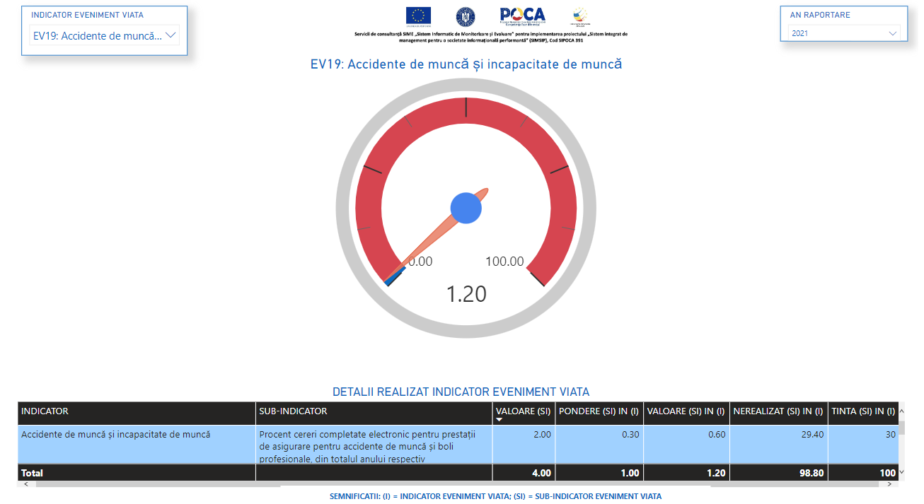

Slide 12
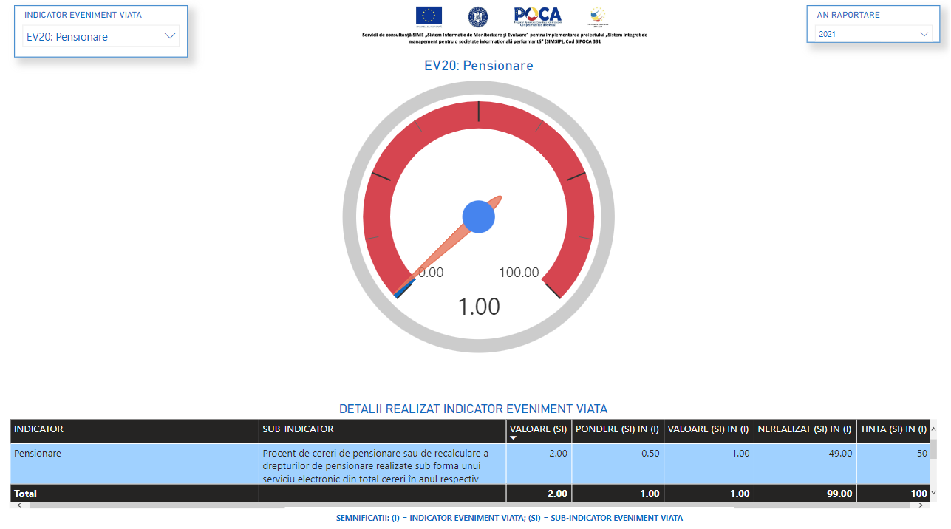

Slide 13
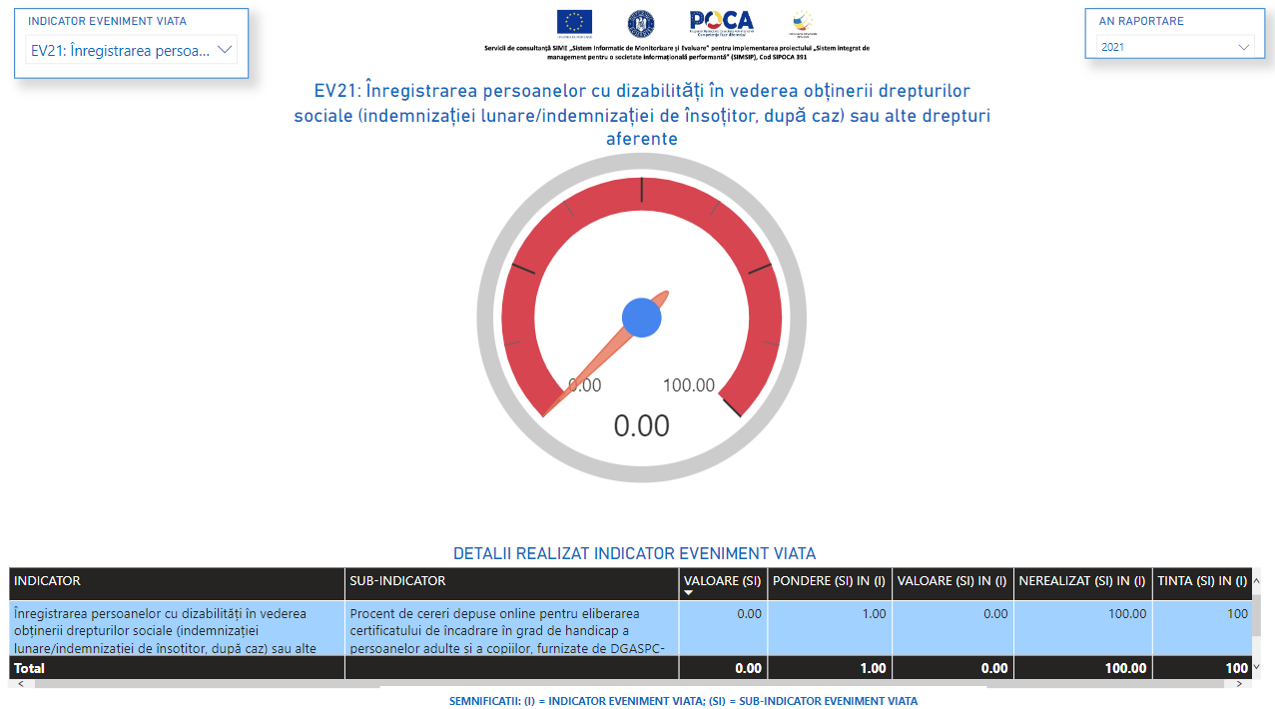

Slide 14
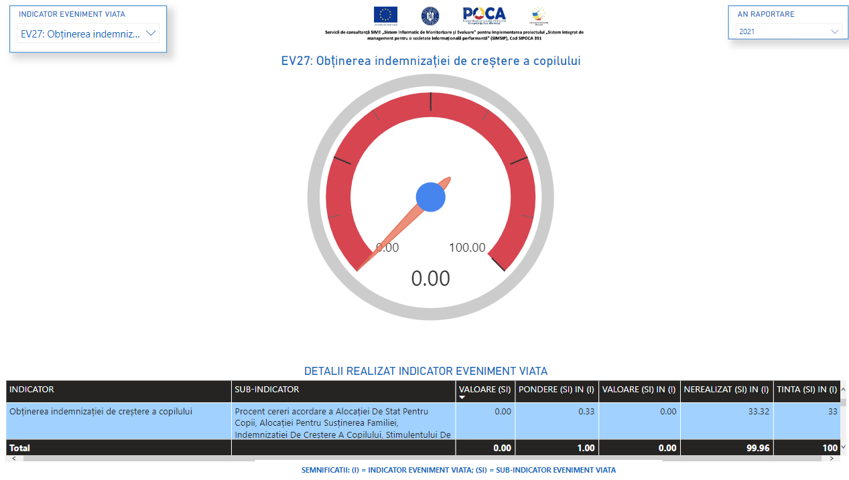

Slide 15
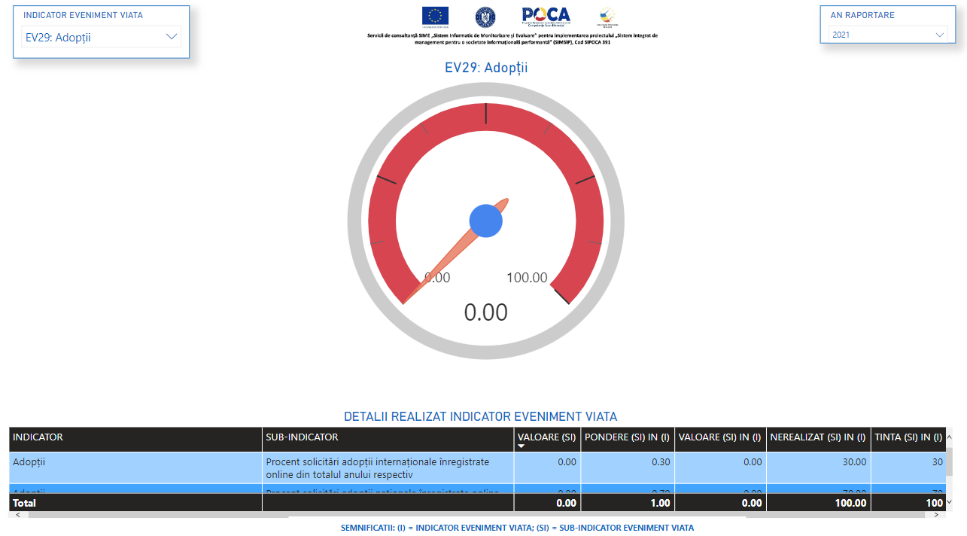

Slide 16
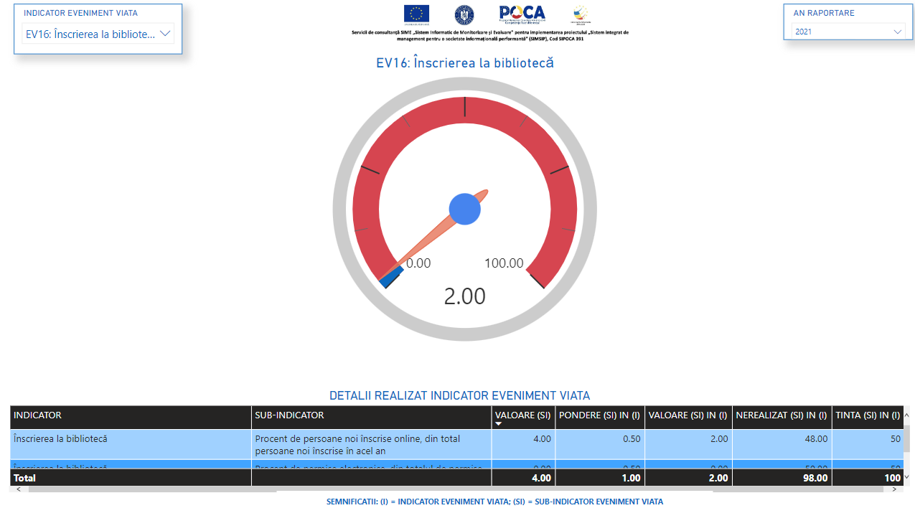

Slide 17
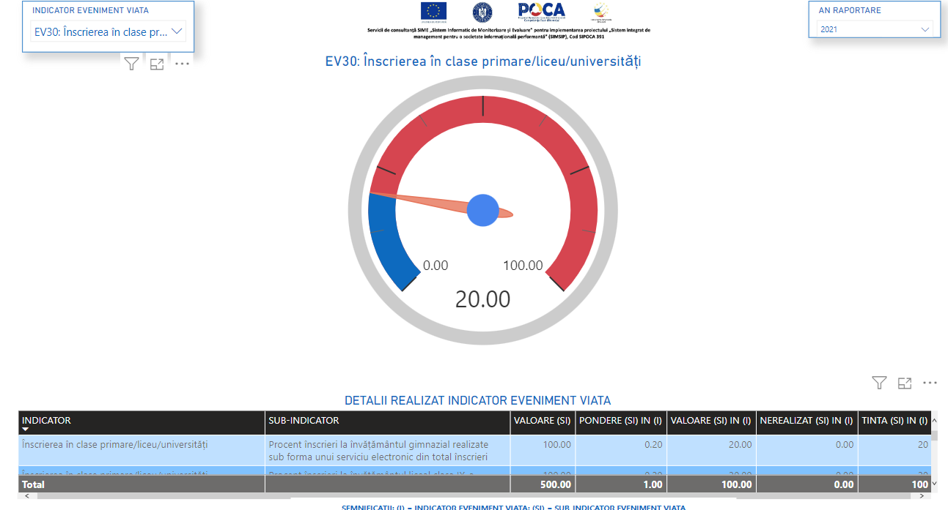

Slide 18
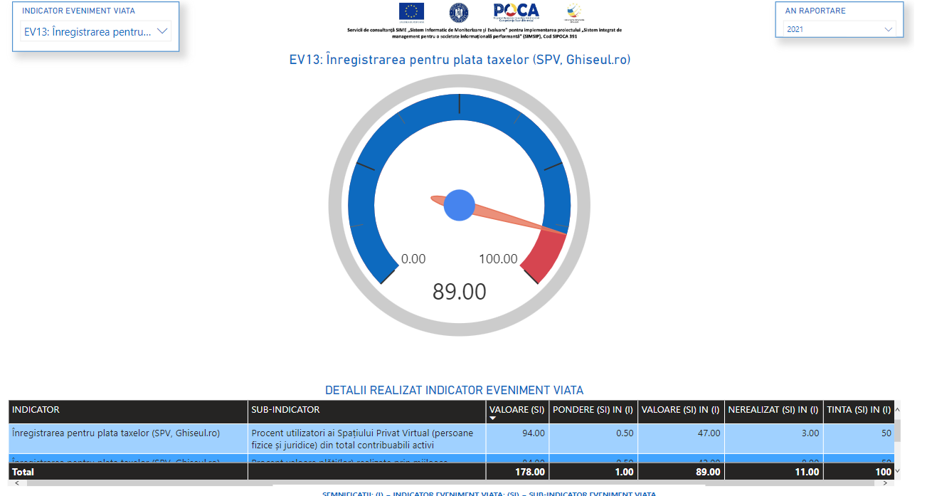

Slide 19
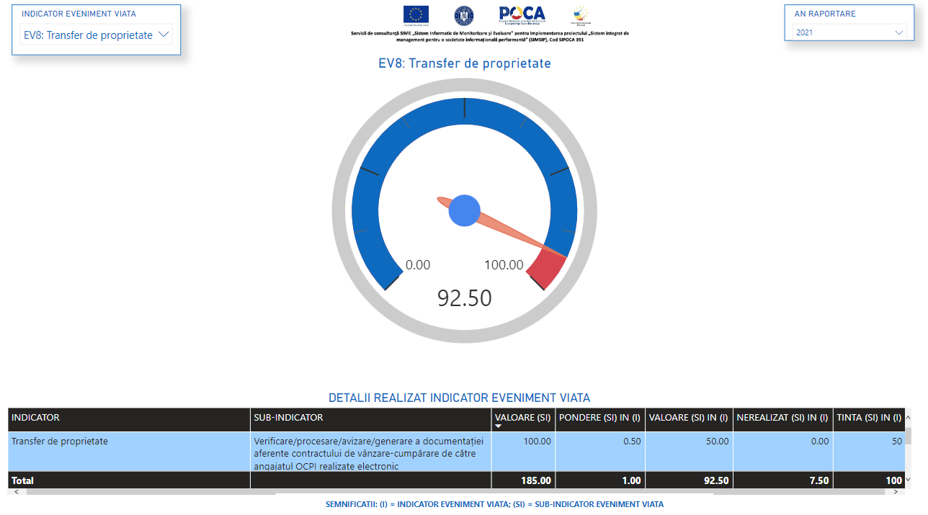

Slide 20
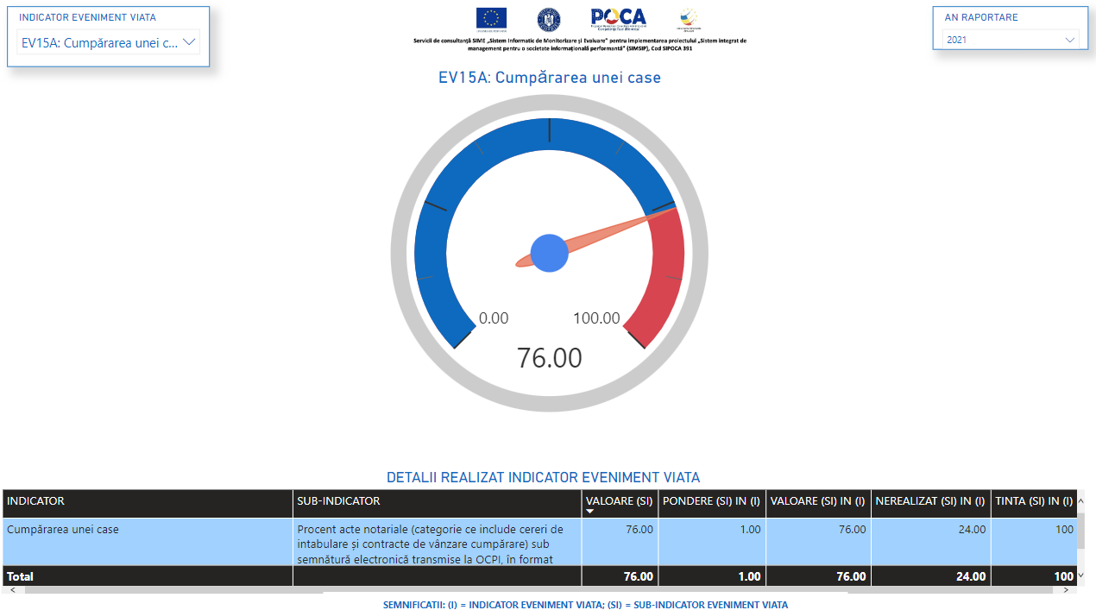

Slide 21
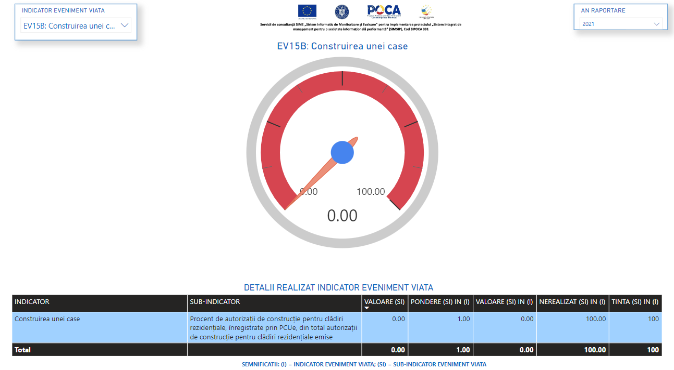

Slide 22
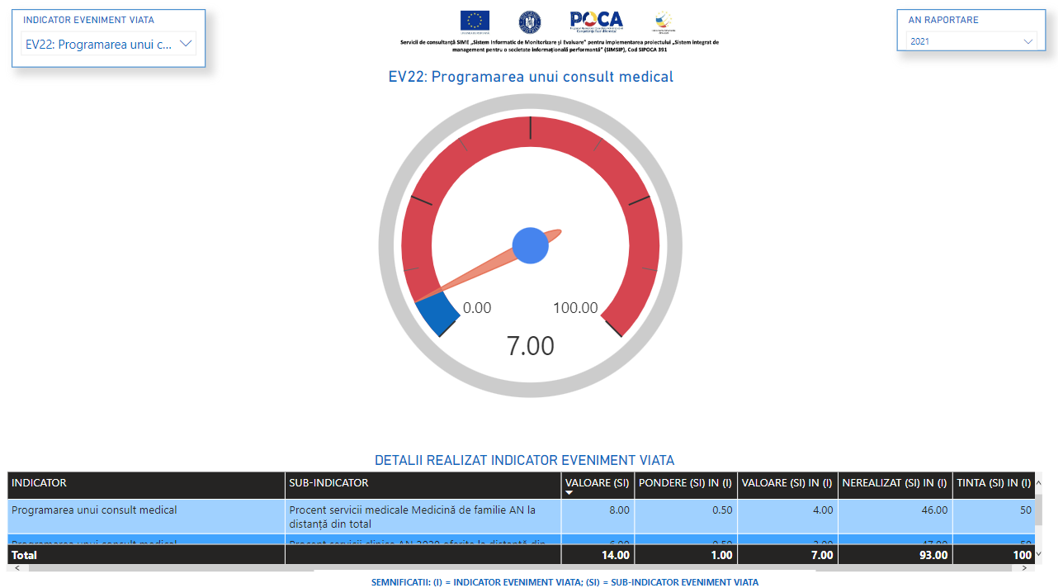

Slide 23
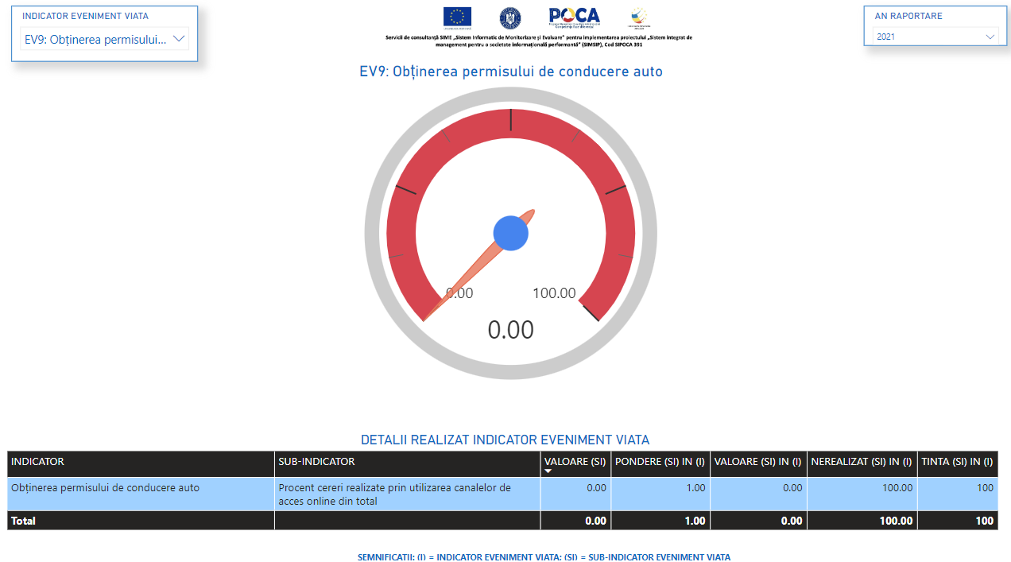

Slide 24
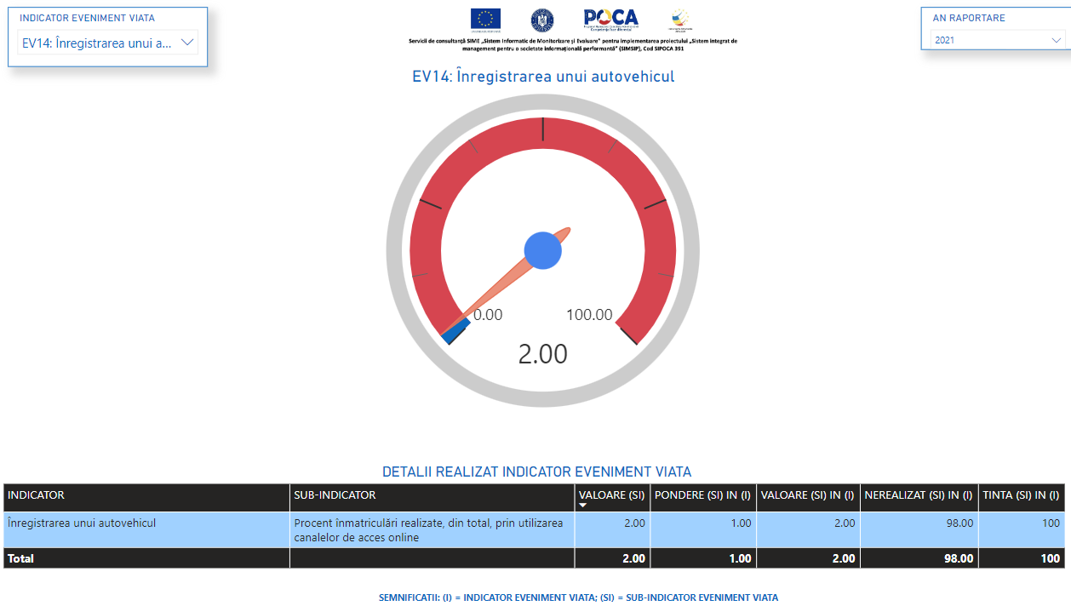

Slide 25
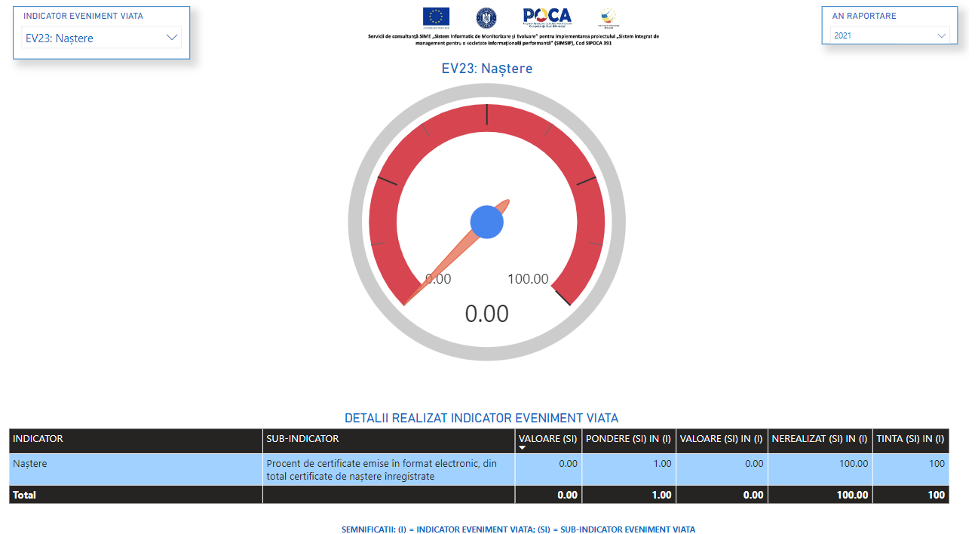

Slide 26
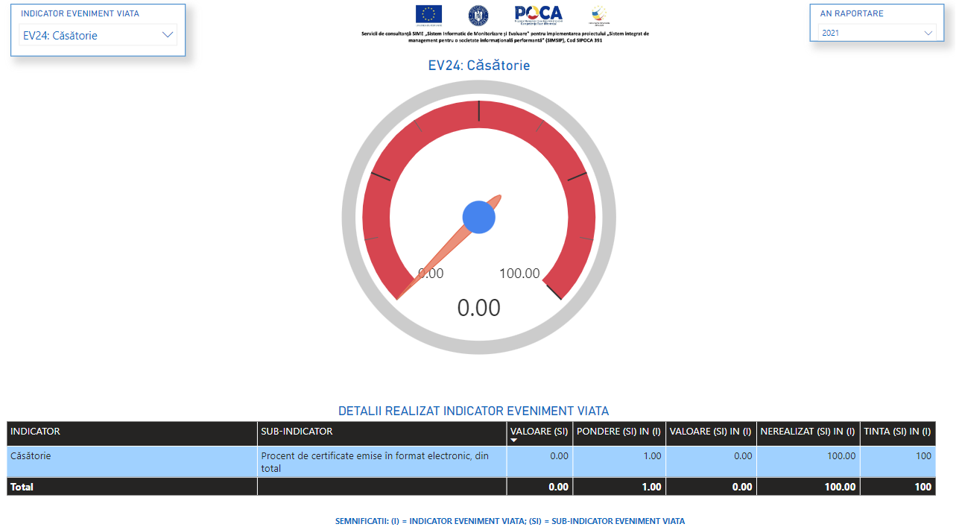

Slide 27
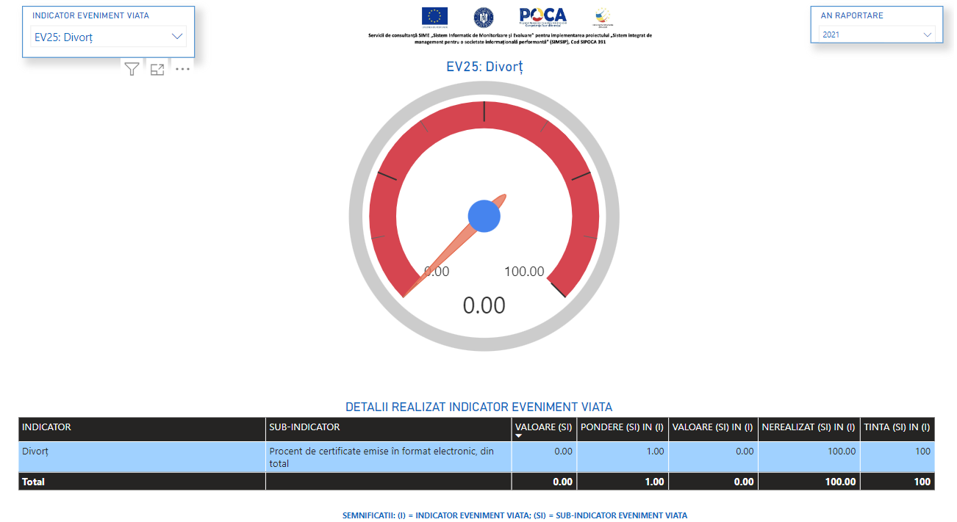

Slide 28
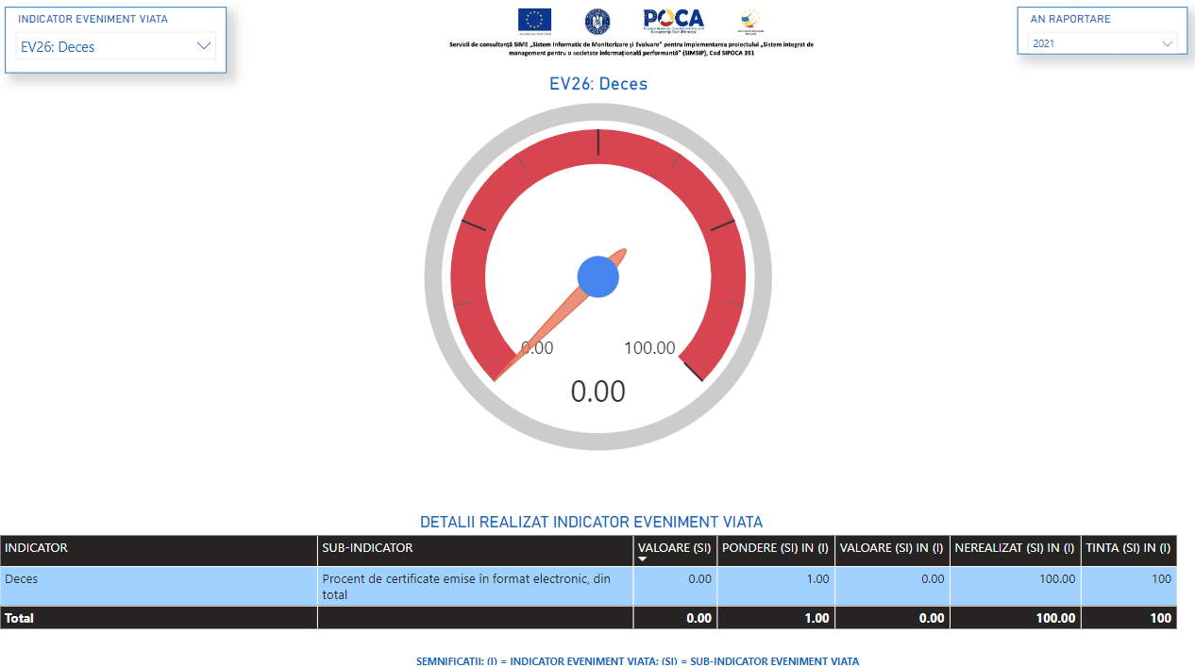

Slide 29
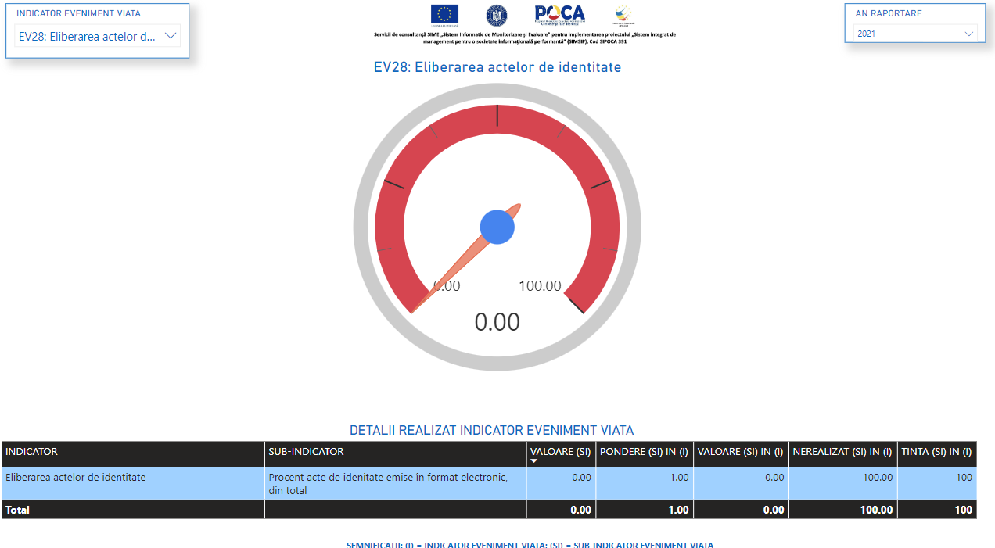

Slide 30
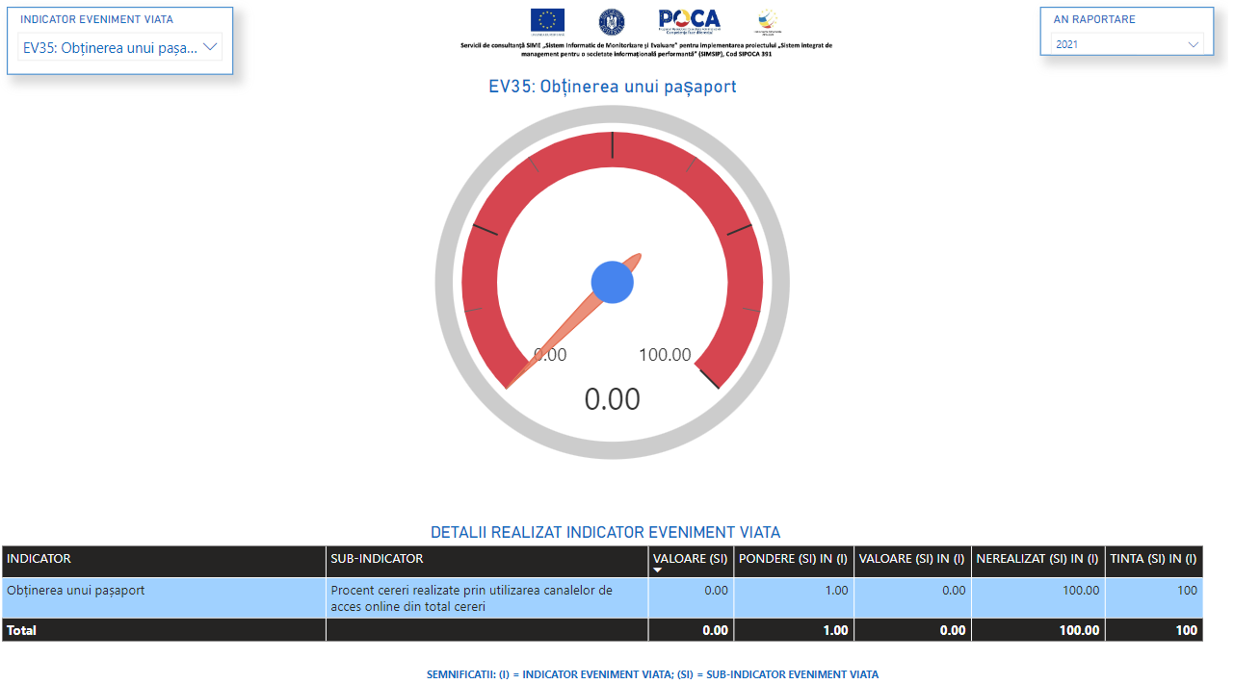

Slide 31
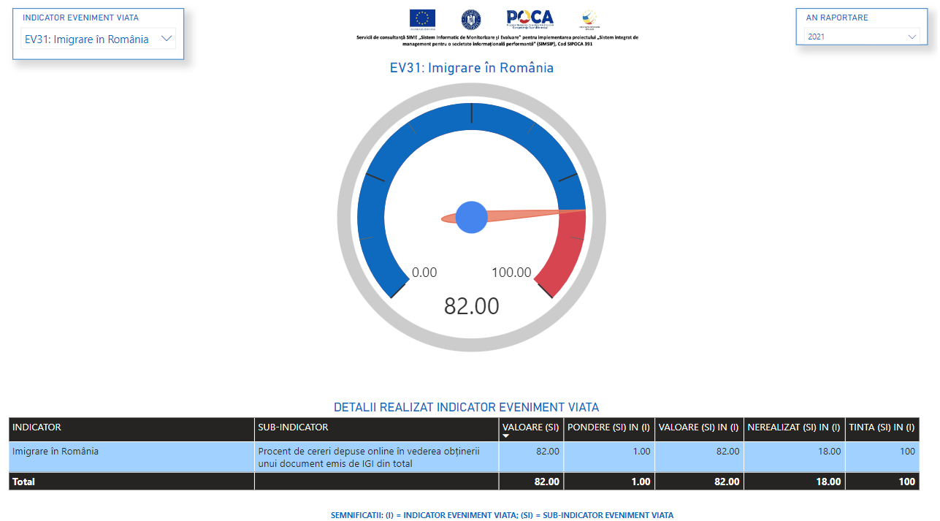

Slide 32
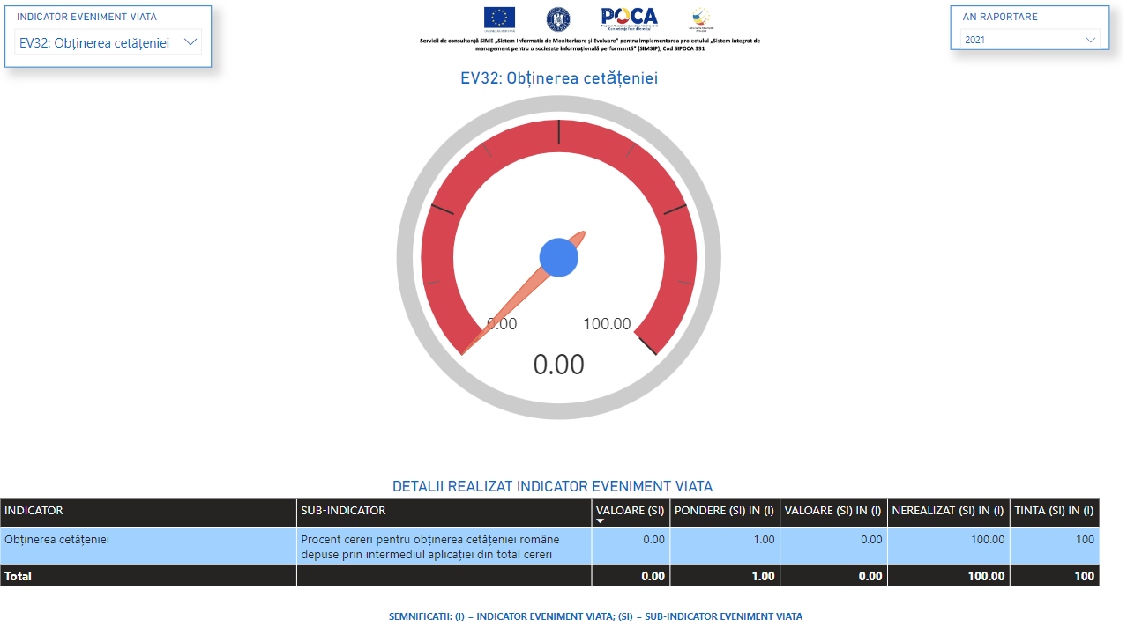

Slide 33
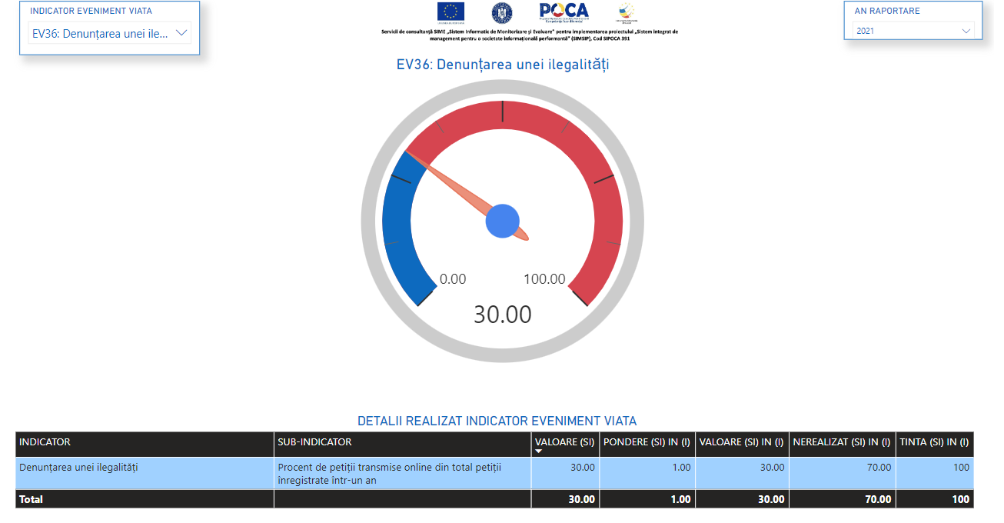

Slide 34
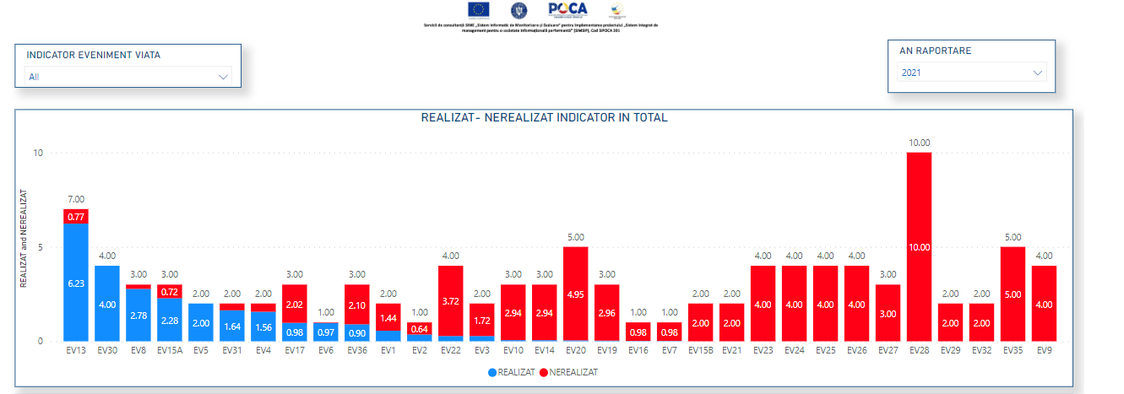

Slide 35
Evenimentele de viață care au înregistrat o creștere în anul 2021
EV2 Vânzarea sau cumpărarea afacerii (cesiune)
EV6 Insolvență
EV17 Căutarea unui loc de muncă
EV19 Accidente de muncă și incapacitate de muncă
EV16 Înscrierea la bibliotecă
EV13 Înregistrarea pentru plata taxelor (SPV, Ghiseul.ro)
EV15A Cumpărarea unei case
EV22 Programarea unui consult medical
EV14 Înregistrarea unui autovehicul
EV31 Imigrare în România
EV36 Denunțarea unei ilegalități

Slide 36
Instituții responsabile care, prin eforturile lor,
au determinat creșterea nivelului de digitalizare
ONRC
ANOFM
Inspecția Muncii
Biblioteca Națională a României
ANAF
ANCPI
CNAS
MAI - DRPCIV
MAI-IGI
MAI- IGPR

Slide 37
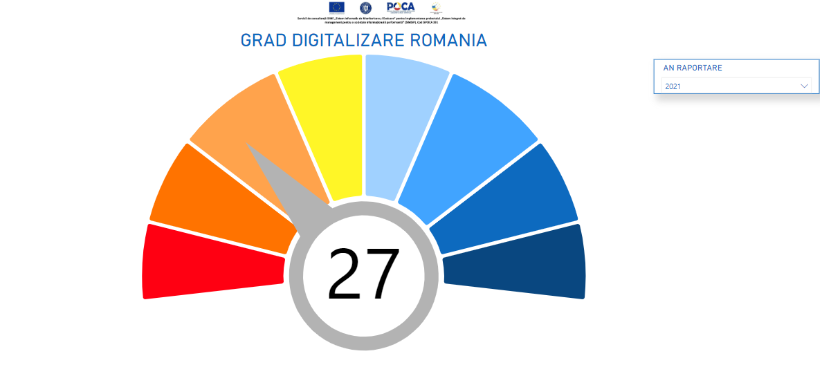
GRADUL DE DIGITALIZARE A ROMÂNIEI
Anul 2021

